Slide 1





StandAAArdise your tests
Nerea Enrique
PHP Engineer @ ekino.
nerea.enrique@gmail.com
Notes:
On va parler du pattern de test AAA

Slide 2




Hola!
Who?
Where?
✌️ Nerea Enrique
🐘 PHP Engineer at ekino.
@nep94
@curryed
@Curried
4 years
Notes:
ingénieur PHP chez ekino depuis 4 ans et artiste
Tags
Pas très active sur twitter
Sur github y a mes autres talks et celui mais y aura un QR code après

Slide 3
Content
01.
03.
Vocabulary
What can it bring?
02.
04.
Let’s talk AAA 🗣️
Demo 👩‍💻
Notes:
Si on va parler il faut qu’on se mette d’accord
Une fois que ça c’est bon, on peut parler du pattern
Je vais vous parlez de ce qu’il peut vous apporter
Et je vais essayer de vous le montrer via une petite démo

Slide 4
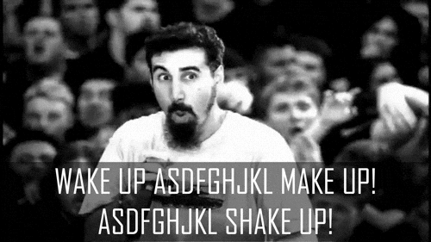
Coffee time
Notes:
On a tous faim, donc petite pause sympa
Je vous invite à le
Tester c’est douter ? - leve ta main
Qui écrit quand même des tests ? - leve ta main
Et parmis vous qui a confiance en ces tests ?
Moi non plus ! On en apprend tous les jours

Slide 5

❓
Notes:
On a tous faim, donc petite pause sympa
Je vous invite à le
Tester c’est douter ? - leve ta main
Qui écrit quand même des tests ? - leve ta main
Et parmis vous qui a confiance en ces tests ?
Moi non plus ! On en apprend tous les jours

Slide 6
Vocabulary
Notes:
Pour standardisez ça commence par se mettre d’accord dans l’équipe de quoi on parle
Si vous voulez plus de details sur pourquoi Il faut être coherent avec un vocabulaire dans une équipe, vous pouvez regardez la conf de Benjamin rambaud du forum PHP 2022,

Slide 7
4 pillars of a good test
🤓 Maintainability
🛡
Protection against regressions
🚄
Fast feedback
💪
Resistance to refactoring
Source: https://sammancoaching.org/learning_hours/test_design/four_pillars_khorikov.html
Notes:
Speed !

Slide 8
Diamond Test
Vocabulary
QA
Smoke tests
Exploratory tests
End-to-End tests
Contract tests
Integration tests
Coarse-grained unit tests
Acceptance tests
Sociable tests
Fine-grained unit tests
Solitary tests
Source: https://tpierrain.blogspot.com/2021/03/outside-in-diamond-tdd-1-style-made.html
Notes:
Qu'on se mette d'accord moi je vais parler en utilisant le diamond test
Y a plein de termes moi j’en ai choisi un pour chaque type, merde
thomas

Slide 9
Fine-grained unit tests
Legend
Vocabulary
Fast Implem’
Doubles
My product
Real
A repository
An API
Unit behavior to test
A service
4 pillars
🛡 Protection against regressions
💪 Resistance to refactoring
🚄 Fast feedback
🤓 Maintainability
Notes:
Légendes + 4 pilliers
Doublures si vous utilisez phpunit régulièrement c'est ce qu'on appelle grossièrement les mocks
Grain fin

Slide 10
Coarse-grained unit tests
Legend
Vocabulary
Fast Implem’
Doubles
My product
Real
A repository
An API
Unit behavior to test
A service
4 pillars
🛡 Protection against regressions
💪 Resistance to refactoring
🚄 Fast feedback
🤓 Maintainability
Notes:
ensemble du produit, au plus proche du réel mais toujours rapide
va porter sur l'ensemble de mon système à l'exception des technologies pour communiquer avec l'extérieur (j'exclue donc la persistance, les middlewares et autres stacks HTTP
Gros grain
C’est une implem du repo qui est plus rapide => un fake
plus grande importance
on va favoriser

Slide 11
Integration tests
Legend
Vocabulary
Fast Implem’
Doubles
My product
Real
A repository
An API
Unit behavior to test
A service
4 pillars
🛡 Protection against regressions
💪 Resistance to refactoring
🚄 Fast feedback
🤓 ± Maintainability
Notes:
On va tester le repository dans ce cas, c’est pour ça que j’ai besoin du repository

Slide 12
End-to-end
Legend
Vocabulary
Fast Implem’
Doubles
My product
Real
A repository
An API
Critical path
A service
4 pillars
🛡 Protection against regressions
💪 ± Resistance to refactoring
🚄 Fast feedback
🤓 ± Maintainability

Slide 13
4 Pillars of a good test
Vocabulary
QA
Smoke tests
Exploratory tests
End-to-End tests
🛡 [± 💪] [± 🤓]
It all depends on how you write them though!
🛡 💪 [±🤓]
Contract tests
Integration tests
Coarse-grained unit tests
Acceptance tests
Sociable tests
🛡 💪 🤓 🚄
4 pillars
Fine-grained unit tests
Solitary tests
🛡 Protection against regressions
💪 Resistance to refactoring
🚄 Fast feedback
🤓 Maintainability
🚄
Notes:
Rappel ! Speed it!
Y a plein de termes moi j’en ai choisi un pour chaque type, merde
Acceptance => regressions : oui mais ça depend, le metier oui, une requête sql non
Si vous n'êtes pas d'accord, on en discute dans l'aprem ou au tour d'une bière ce soir

Slide 14
Let’s talk AAA 🗣️
Notes:
entendy ?

Slide 15
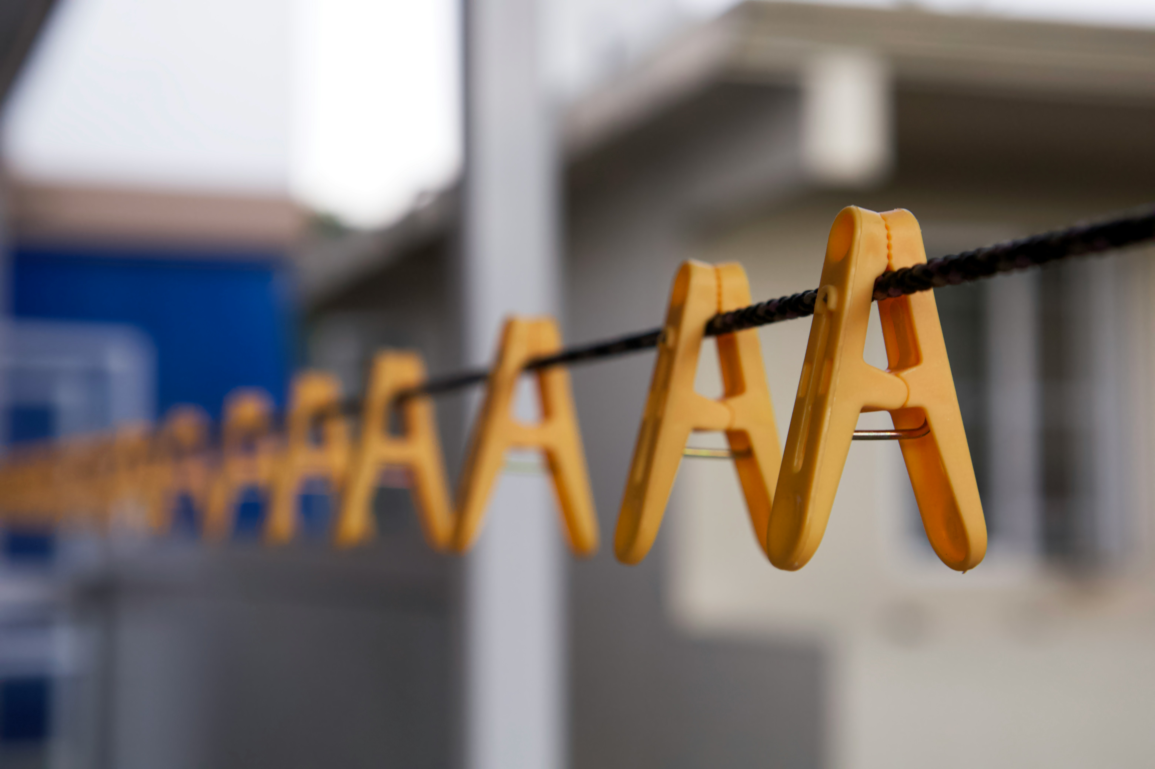
History
Let’s talk AAA 🗣️
2001 observed and named by Bill Wake
Arrange-Act-Assert, 3A or AAA later on
Kent Beck – Test Driven Development: By Example
Source: https://xp123.com/3a-arrange-act-assert/
Notes:
Comme presque tous les concepts informatiques
Transition : si ça existe depuis si longtemps pourquoi on en parle?

Slide 16

But why?
Let’s talk AAA 🗣️
Why not?
Test beginner friendly
Focus
Notes:
Vous vous poserez peut etre la question
Parce que le sujets des tests me tient particulèrement à coeur
D'après mon XP c'est pas évident de rentrer dans le mpnde des tests (que ce soit mon vécu ou celui des autres)
ça aide à la logique
Pour les plus vieux: ça peut aider à se recentrer

Slide 17
WhAAAt’s behind?
Let’s talk AAA 🗣️
Arrange, Act, Assert
A way to structure the test logic
Notes:
Transition : On va diviser le test en 3 étapes

Slide 18
WhAAAt’s behind?
Let’s talk AAA 🗣️
Arrange
Setup to be at a specific state
Act
Execute code
Assert
Row of checks to validate the behavior
Notes:
Je rajouterai que c'est une aide mentale en terme de réflexion Je réfléchis à ce dont j'ai besoin J'agis Je vérifie que j'ai ce à quoi je m'attendais
Dire qu’on va faire du TDD
On va se servir du test data builder pattern via lib beram

Slide 19
What can it bring?
Notes:
Qu'est ce que ça peut nous apporter en tant que dev

Slide 20




Advantage
What can it bring?
Framework agnostic
Language agnostic
Simple to start with
Clarity and readability
Focus
Documentation
Notes:
Clarity and readibility
Maintenability
Consistency

Slide 21
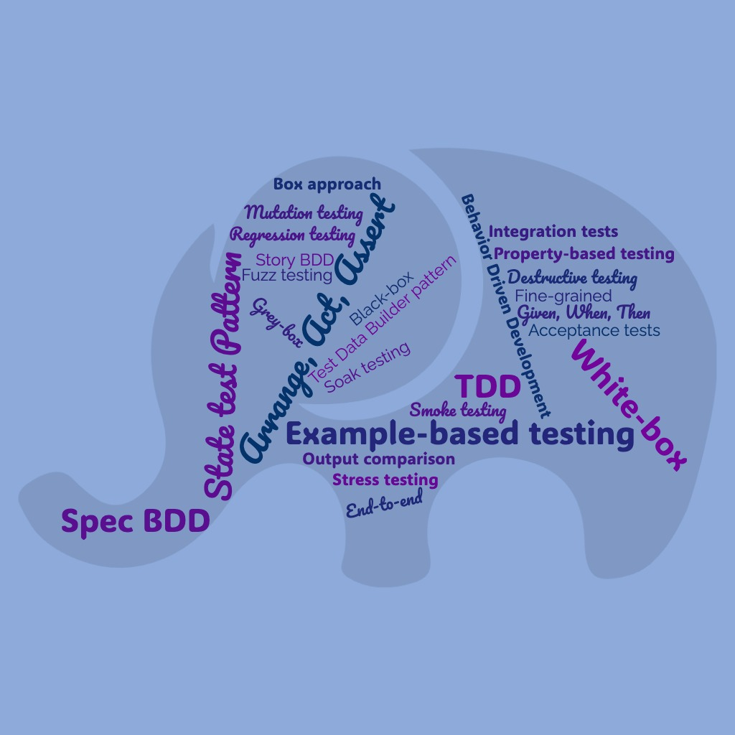
Notes:
Slow down !
Il existe plein d’outils, patterns, principes qui apportent, font des choses différents
Le AAA est une petite brique parmis tant de choses

Slide 22
Given, when, then
What can it bring?
Same thing than AAA
From Behavior Driven Development frameworks
Key words
Notes:
Nommage et point de vu?

Slide 23
Everything mixes 👩‍🍳
What can it bring?
Patterns
Property Based Testing
Test Data Builder pattern
Smoke Testing
…

Slide 24
What can it bring?
Everything mixes 👩‍🍳
QA
Smoke tests
Exploratory tests
End-to-End tests
Contract tests
Integration tests
Coarse-grained unit tests
Acceptance tests
Sociable tests
Fine-grained unit tests
Solitary tests
Notes:
A moins d'avoir un test hyper simple genre un calculator qui fait un add

Slide 25
Downsides
What can it bring?
Naïve approach
Over-simplification
Rigid structure
Duplication
Notes:
Rigide => si vous décidez de le garder rigide, c’est un pattern de pensée, pas uniquement un pattern d’écriture

Slide 26
Demo 👩‍💻

Slide 27


Context
Demo 👩‍💻
Book dinosaurs
A booking per day
⚠ Cannot be booked twice a day ⚠
⚠ Only an adult can be booked ⚠
Source: https://github.com/buildotter/php-core
Notes:
Parler build otter

Slide 28
Conclusion
🧠
A structure, but not only
Logic to keep in mind
🤸‍♀️
Be flexible
🛠️
Just another tool
Pick between all the available tools
⚠️
Good tests do not depend only on AAA
Notes:
Répétition résume ce qu’on a vu

Slide 29
Sources 1/2
https://github.com/buildotter/php-core
https://en.wikipedia.org/wiki/Software_testing#A/B_testing
https://medium.com/@pjbgf/title-testing-code-ocd-and-the-aaa-pattern-df453975ab80
https://www.linkedin.com/pulse/elevate-your-unit-testing-aaa-pattern-c-collins-tonui
https://www.hubvisory.com/fr/blog/le-aaa-cest-quoi
https://xp123.com/3a-arrange-act-assert/
https://martinfowler.com/bliki/GivenWhenThen.html

Slide 30
Sources 2/2
https://xp123.com//resources-on-test-driven-development-tdd/
https://www.industriallogic.com/blog/multiple-asserts-are-ok/
https://docs.phpunit.de/en/11.3/fixtures.html#fixtures
https://www.youtube.com/watch?v=GGw5T1mw9vU
https://www.youtube.com/watch?v=09R8ROv3aKU
https://sammancoaching.org/learning_hours/test_design/four_pillars_khorikov.html
https://tpierrain.blogspot.com/2021/03/outside-in-diamond-tdd-1-style-made.html
https://sammancoaching.org/learning_hours/test_design/test_data_builders.html
https://xtrem-tdd.netlify.app/Flavours/Testing/test-data-builders

Slide 31
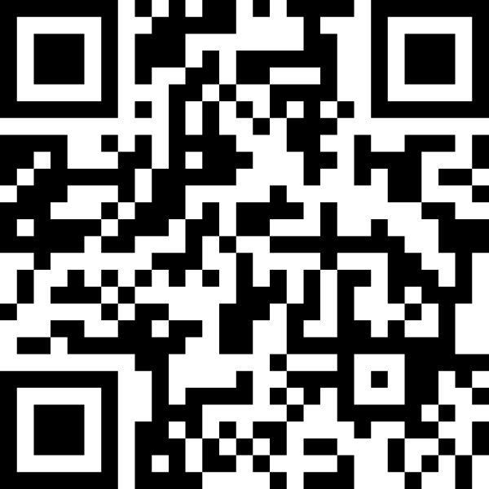
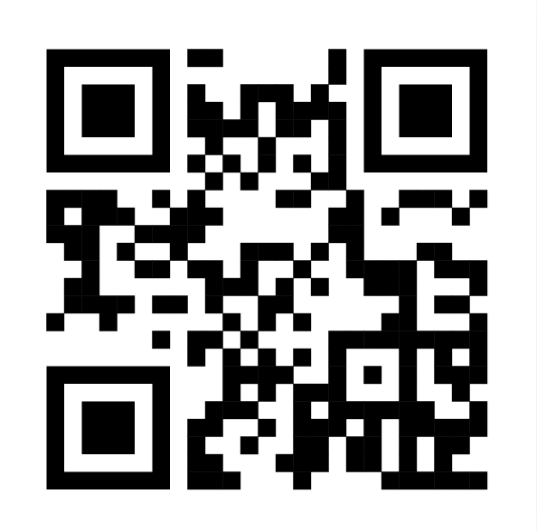
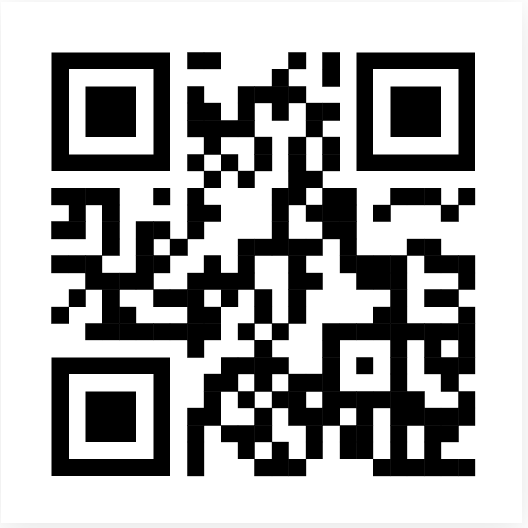
Nerea Enrique
https://joind.in/event/forum-php-2024
nerea.enrique@gmail.com
https://github.com/Curryed
https://github.com/Curryed/standaaardise-your-tests/
Notes:
Questions: Si sur le vocab : Rappeler le sujet c’est pas ça, que l’idée de cette partie on peut en discuter après !
Des cas où c’est chiant ??? Suite d’actions (simulation user)
Pourquoi tu l’utilisais pas avant ?
> Dis pas que tu ne l’utilisais pas dis plutot que tu ne savais pas que tu l’utilisais
Ça aide à me focus ?
Setup === arrange ? Oui et non
Comment gérer les data provider? DinosaurRepositoryTest::fetch_one_by

